Slide 1
Luku 14
Kylmän sota
päättyy

Slide 2
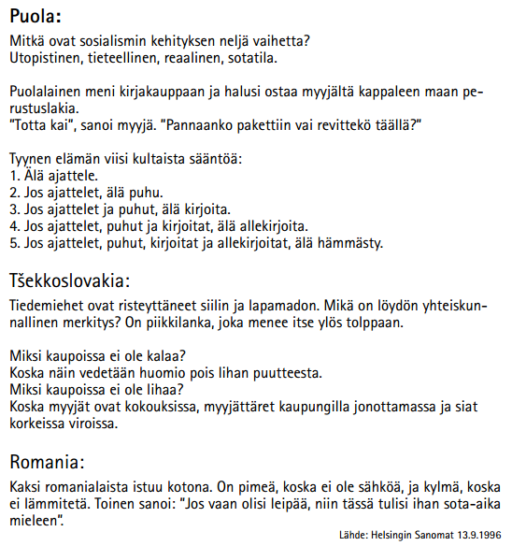
Kansandemokratioissa oli rikas poliittisen vitsien perinne.
Tehtävä
Minkälaisille yhteiskunnan ongelmille näissä vitseissä irvaillaan?
Notes:
vanha opsopas s. 141

Slide 3
Notes:
vanha opsopas s. 141

Slide 4
Näissä vitseissä irvaillaan vapauden puuttumiselle. Sananvapautta ei ole, mutta vankileirejä on ja ihmisten liikkumista rajoitetaan. Juuri sananvapauden puutteen takia poliittisten vitsien perinne oli niin rikas. Se oli ainoa keino arvostella vallanpitäjiä - mutta vain erittäin luotettavassa seurassa.
Notes:
vanha opsopas s. 141

Slide 5
Notes:
vanha opsopas s. 141

Slide 6
Nämä vitsit liittyvät 1980-luvun Puolaan. Maa on julistettu poikkeustilaan Solidaarisuus-liikken vuoksi ja ihmisten perusoikeuksia rajoitetaan entisestään.
Notes:
vanha opsopas s. 141

Slide 7
Notes:
vanha opsopas s. 141

Slide 8
Talouden surkea tila ja elintason alhaisuus oli yleinen vitsailun aihe. Tässä irvaillaan jatkuvalle jonottamiselle ja vallan pitäjille.
Notes:
vanha opsopas s. 141

Slide 9
Notes:
vanha opsopas s. 141

Slide 10
Romanialaisessa vitsissä on kaikki huonosti: sähkö, lämpö ja ruoka puuttuvat. Ankea tilanne saa kaipaamaan jopa sota-ajan kurjuutta.
Notes:
vanha opsopas s. 141

